Slide 1
I.T.O
メンバー
石本竜雅
角田 俊
大坪幸生
Notes:
これから、私たちITOの卒業制作の進捗状況について発表したいと思います。メンバは石本、角田、大坪の三人で開発しています。今回の発表は私角田、ベースは大坪が担当します。 Iは石本、Tは角田、Oは大坪、それぞれの頭文字からとっています。

Slide 2
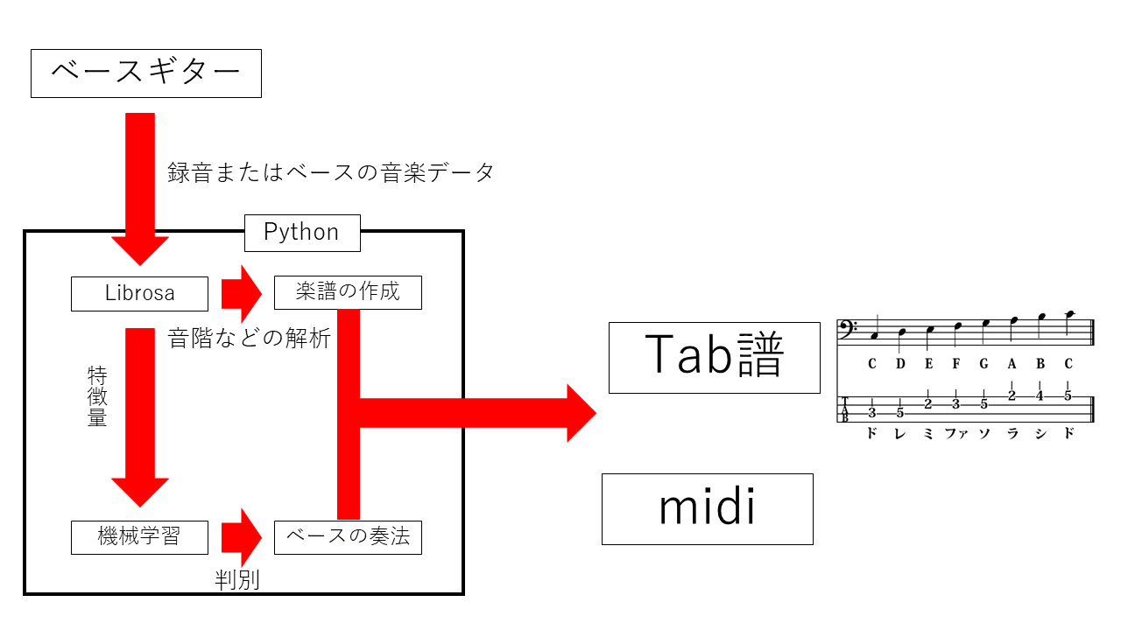
ベースギターの自動採譜WEBアプリ
深層学習
Notes:
私たちは、ベースギターの自動採譜アプリを開発しています。ベースギターの音のデータを入力し、Tab譜と呼ばれるギター用の楽譜をPDFかmidiファイルとして出力するというシステムです。

Slide 3
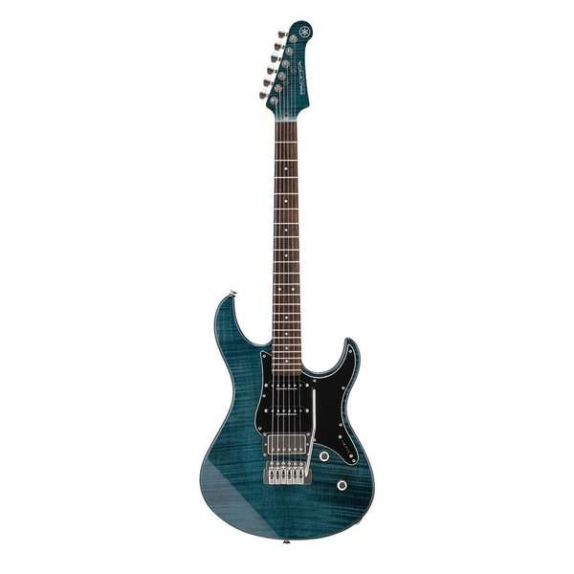
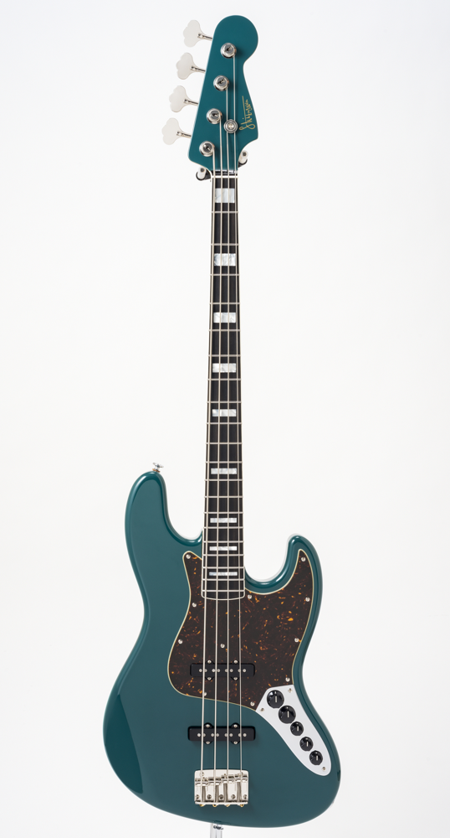

ベースギターについて
ギター（６弦）
ベース（４弦）
Notes:
ベースギターは普通のギターとは違い、４本の弦からできています。
音も全く別のものが鳴ります。実際に、音を聴き比べてみましょう。
こちらが、普通のギターの音になります。
そしてこちらがベースギターの音になります。
このようにギターに比べて低い音が鳴るのが特徴です。

Slide 4
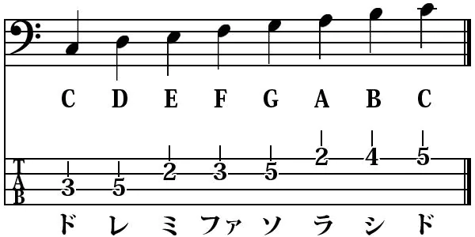
TAB譜とは
Notes:
コノ画像をご覧ください。
下のTABと書かれた楽譜がTAB譜となります。
普通の楽譜と比べて線が4本しかありませんね。これはベースギターの4弦を表しています。
このような楽譜が出力されます。

Slide 5
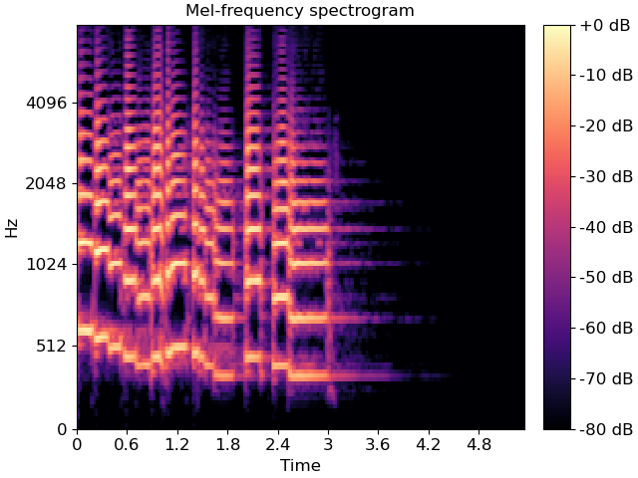
Librosa
音を判別できる
可視化も可能
テンポ（曲の速さ)の解析
Notes:
librosaはpythonのライブラリの一つで音楽データを入力するとテンポ(曲の速さ)や音階を解析できます。また、画像のように可視化することもできます。
まず、左の画像はクロマトグラムといい、縦軸が音階、横軸を時間として表示してくれます。
そこで右の画像です。右の画像はスペクトログラムといい、縦軸が鳴っている周波数、横軸が時間で表示されます。

Slide 6
WEBページについて
Notes:
こちらが現在のWEBページとなります。
もともと音のデータがある場合は左を
録音してデータを作りたい場合は右の方を利用します。

Slide 7
デモンストレーション
元々あるファイルを読み込む場合
録音した場合
Notes:
それでは、デモンストレーションを行いたいと思います。
初めに、元々ある音のデータを取り込んでみます。
クロマトグラムとスペクトログラムが表示されましたね。
次は、実際に大坪君にベースを弾いてもらって、それを録音して取り込んでみましょう。
このようにwaveファイルとして出力されます。
これを取り込むと
このようになります。

Slide 8
ベースギターの自動採譜WEBアプリ
深層学習

Slide 9
奏法の判別のためのAI
LibROSAで可視化した音の画像（スペクトログラム）を分類する。
→奏法の判別が可能
Notes:
AIには、奏法の判別をしてもらいます。
先ほど解説したLibRosaではスペクトログラムにて音の可視化が可能です。その画像を利用し、深層学習の分類で奏法の判別を可能にします。

Slide 10
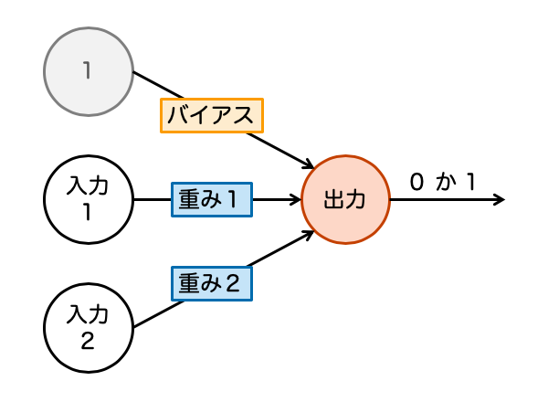
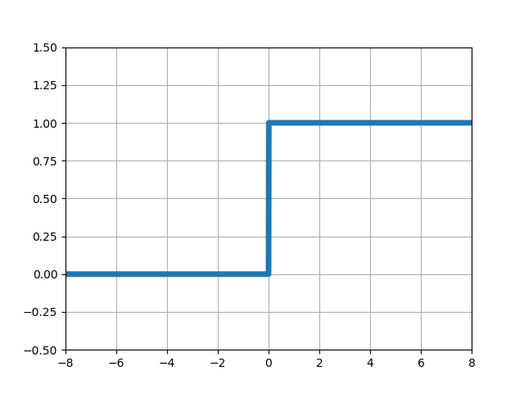
パーセプトロンとニューラルネットワーク
単純パーセプトロン
Notes:
深層学習を使うにあたって深層学習で使う技術について説明していこうと思います。
深層学習の起源となる「パーセプトロン」を説明します。
パーセプトロンは、人間の脳神経回路を真似た学習モデルで、複数の入力を重み付けして、０か１を出力するだけのものです。

Slide 11
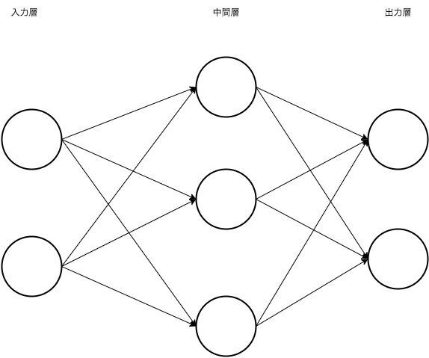
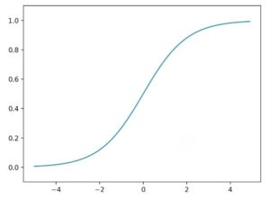
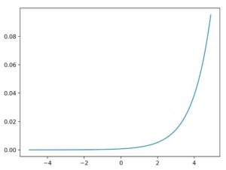
パーセプトロンとニューラルネットワーク
ニューラルネットワーク(分類)
２値分類
(A or B)
多値分類
(A or B or C or ・・・)
Notes:
次にニューラルネットワークの仕組みについて説明します。
これは、パーセプトロンの考え方を応用したもので、入力層から来たデータが、一つまたは複数の中間層を通過し、最後に出力層で求める出力を表現します。
パーセプトロンとは違い、中間層があるので、中間層にも活性化関数が用いられます
分類問題では、右上のシグモイド関数か右下のソフトマックス関数が使われています。
シグモイド関数は二値分類、ソフトマックス関数は多値分類で使われています。
二値分類は二つに分類するときに使い、多値分類は3つ以上に分類するときに使います。
そのため、僕たちのアプリでは複数の奏法を分類するので多値分類のソフトマックス関数があっていると考えています。
そして、この中間層を多くすることで、深層学習、いわゆるディープラーニングを作ることが出来ます。

Slide 12
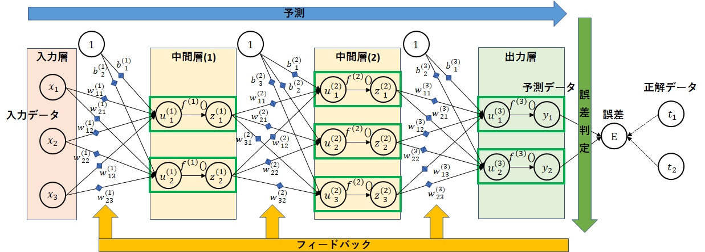
深層学習の実装の仕方について
実装するディープラーニングのモデル
Notes:
次に深層学習の実装の仕方について、説明します。この図は、実際に作ったディープラーニングのモデル図となっています
緑枠が脳細胞を表すニューロンです。ニューロンとニューロンの間はシナプス（青の◆）で結合しています。シナプスでのデータの受け渡し度合いを重み(w)で表します。ニューロン間の結合の度合い、太さとも言えます。 図の関係で、中間層の階層数は２階層としています。この階層数をいくらでも深くできることからディープラーニング（深層学習）と言われます。また、各層のノード数（ニューロンの数）も図では２～３個にしていますが、実際にはもっと多くのノード数となります。
ニューラルネットワークを通して学習を行います。学習は、正解データを持ったデータで行います。入力層から入ったデータをもとに各層を通じて予測データを求めます。次に、正解データとの誤差を計算します。
最後に、誤差をもとに誤差がより小さくなるように重みの調整を行います。
このようにして、訓練データとより近い奏法を判別することができます。

Slide 13
ベースギターの自動採譜WEBアプリ
深層学習

Slide 14
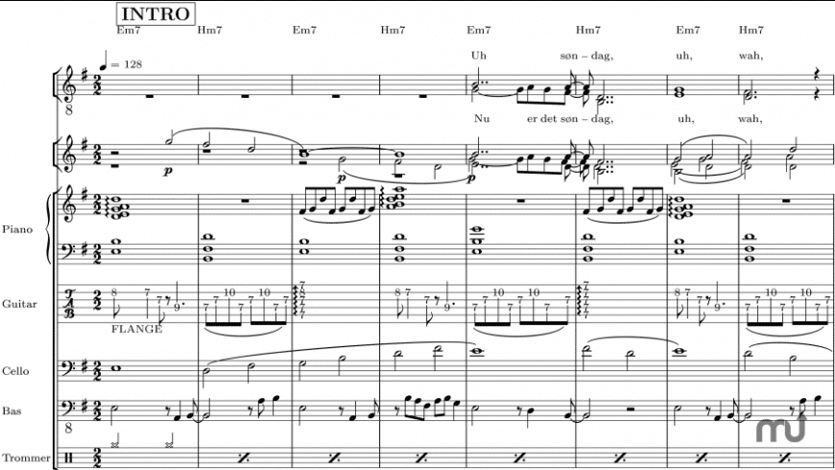

Lilypond
Notes:
Lilypondはpythonのライブラリではないのですが、オープン ソースの楽譜作成ができるプログラムです。
pythonでは使えませんが、コマンドプロンプトなどからpythonを
実行するのと同じように実行することができます。

Slide 15
Lilypond
.py
.pdf
.ly
.midi
lilypond *.ly
Notes:
.lyを作成するPythonプログラム(.py)を作成します。.pyを実行して出来上がった.lyを
コマンドプロンプトにてlilypondで実行するとTAB譜がPDFまたmidiとして出力されます。

Slide 16
今後の課題
音の判別のための訓練データの作成
WEBページの完成
音の長さを判別できないバグを改善

Slide 17
ご清聴ありがとうございました！

